Slide 1
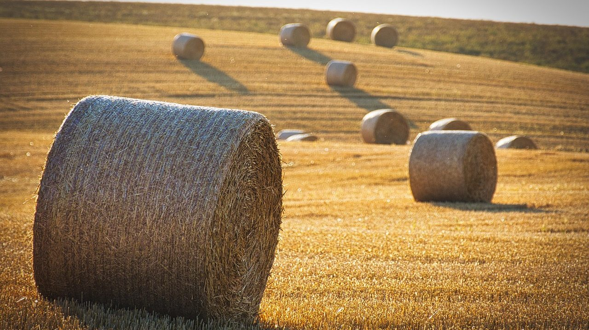
Simulador · Debate
Eduardo Becerra Mora
Ver el OA en politica.lumbre.lat
Notes:
Objeto de aprendizaje de Lumbre · Eduardo Becerra Mora
Enlace: https://politica.lumbre.lat/object/sim-sm-r04-oa01

Slide 2
Acerca de este OA · 1 de 2
Objetivo
Sostener un debate televisado frente a contraataques, datos falsos atribuidos y trampas retóricas: decidir qué desmentir, qué pivotear y qué ceder, midiendo el costo de cada respuesta en el marcador del público.
Simulador · Debate
2 / 21
Notes:
Enlace al OA: https://politica.lumbre.lat/object/sim-sm-r04-oa01

Slide 3
Acerca de este OA · 2 de 2
Descripción
Segundo bloque del debate, seguridad: tu rival suelta que los homicidios bajaron 40% con datos que él mismo inventó y el moderador te da 90 segundos. El escenario son 10 situaciones: 4 con decisión tuya (encadenadas hasta 3) y 6 desenlaces, entre desmentir con fuente, contraatacar con una cifra que no traes o pivotear a tu plan. Cierra con 3 reactivos calificados: opción múltiple, detective de errores y verdadero/falso.
Autoría: Eduardo Becerra Mora
Etiquetas: Simulador: debate · retórica · Lumbre · ramificación · contraste
Simulador · Debate
3 / 21
Notes:
Continuación de «Acerca de este OA» (2 de 2).

Slide 4
Simulador · Debate
El escenario. Debate municipal, segundo bloque: seguridad. Tu contrincante suelta: «Bajo la administración que él defiende, los homicidios bajaron 40 por ciento: datos que él mismo se inventó porque los oficiales dicen lo contrario». El auditorio murmura: la cifra es falsa, pero viene envuelta en una verdad incómoda (los números oficiales sí muestran un repunte reciente en otro delito). Moderador: «tiene 90 segundos».
Simulador · Debate
4 / 21

Slide 5
Antes de entrar · 1 de 2
Un debate se gana antes de empezar. Antes de entrar, prepara el rival y el mensaje, repasa la técnica de tiempo y turnos, y ten a la mano una idea de corriente y una cita que puedas sostener.
Ideologías sin caricaturas: reconocer una corriente por sus debates internos
Se abre sin inscripción.
Cuatro preguntas para leer a un autor político antes de citarlo
Se abre sin inscripción.
Copiar sin copiar: cómo comparar casos
Simulador · Debate
5 / 21

Slide 6
Antes de entrar · 2 de 2
Se abre sin inscripción.
En el curso «Debate político» el tema se desarrolla en:
Preparación: rival, mensaje y funcionalidad
Del curso «Debate político»: se abre al estar inscrito.
Técnica de debate: tiempo, turnos y cortes
Del curso «Debate político»: se abre al estar inscrito.
Cómo funciona. Tres rondas: el dato falso, la analogía tramposa y el remate personal. Gana el marcador quien cuida el contraste, no quien gana la pelea.
Simulador · Debate
6 / 21
Notes:
Continuación de «Antes de entrar» (2 de 2).

Slide 7
Noventa segundos de fuego · 1 de 8
Nodo start
Ronda 1. El dato inventado está sobre la mesa y el auditorio ya lo dio por cierto. ¿Qué haces con tus 90 segundos?
→ Desmentir con fuente: «esa cifra no existe; el dato real es este, publicado allá». Seguido de tu propuesta. (va a desmiente)
→ Devolver el golpe con otra cifra dubosa del rival: «que explique sus propios números». (va a contraataca)
→ Ignorar la cifra y hablar de tu plan de seguridad: no darle oxígeno a una mentira. (va a ignora)
Simulador · Debate
7 / 21
Notes:
Narrativa ramificada del OA. Enlace: https://politica.lumbre.lat/object/sim-sm-r04-oa01

Slide 8
Noventa segundos de fuego · 2 de 8
Nodo desmiente
Desmientes con precisión: la cifra no aparece en ningún informe; muestras el dato real con fuente y, acto seguido, anclas tu propuesta. El moderador le pide al rival precisiones sobre su número: se visibiliza el globo.
→ Cerrar conectando: «el contraste es simple: ellos opacidad, nosotros datos». (va a fin-contraste)
→ Seguir en el desglose numérico toda la ronda. (va a fin-tedioso)
Simulador · Debate
8 / 21
Notes:
Continuación de «Noventa segundos de fuego» (2 de 8).

Slide 9
Noventa segundos de fuego · 3 de 8
Nodo contraataca
Subes la apuesta con otra cifra. El rival la suelta en pleno: « demuéstrenla ». El moderador te pide la fuente: no la traías lista. Ahora los dos números son sospechosos y el único que queda limpio es la mentira de él.
→ Reconducir: «dejo los números a los datos oficiales y hablo del plan». (va a ignora)
→ Insistir en tu número sin fuente. (va a fin-fuente)
Simulador · Debate
9 / 21
Notes:
Continuación de «Noventa segundos de fuego» (3 de 8).

Slide 10
Noventa segundos de fuego · 4 de 8
Nodo ignora
Pivoteas a tu plan. Funciona a medias: el auditorio te escucha, pero la cifra falsa queda sin desmentido y el clip de redes la repite como verdad. Ronda 2: el rival te tiende una analogía: « gobernar esta ciudad con ustedes es como poner a un piromaníaco de jefe de bomberos ».
→ Desactivar la analogía con humor y dato: «bueno, los bomberos de la ciudad sí han bajado tiempos de respuesta...». (va a fin-humor)
→ Tomarla en serio y refutarla punto por punto. (va a fin-compara)
→ Devolver con una analogía peor. (va a fin-guerra)
Simulador · Debate
10 / 21
Notes:
Continuación de «Noventa segundos de fuego» (4 de 8).

Slide 11
Noventa segundos de fuego · 5 de 8
Nodo fin-contraste · final
Tu cierre de contraste fija el marco de todo el debate: «ellos no tienen datos, tienen adjetivos». El clip favorable es tuyo y el número inventado del rival muere sin eco. Desmentir con fuente + anclar propuesta: la combinación que gana bloques.
Nodo fin-tedioso · final
Ganas el pleito numérico y pierdes a la audiencia: 90 segundos de planillas y porcentajes, cero propuestas. Al final del bloque, nadie recuerda qué planteaste; sí recuerdan que discutiste. El marcador se mueve con contrastes simples, no con peritajes.
Simulador · Debate
11 / 21
Notes:
Continuación de «Noventa segundos de fuego» (5 de 8).

Slide 12
Noventa segundos de fuego · 6 de 8
Nodo fin-fuente · final
Insistes sin traer la fuente. La moderadora te corta por no probar tu cifra. El mensaje: «el candidato también infla números». Anestesiaste tu credibilidad para defender una ronda: en debate, una sola cifra sin respaldo contamina las otras cincuenta verdades.
Nodo fin-humor · final
Desarmas con humor y giras hacia tu dato duro de tiempos de respuesta. El auditorio ríe contigo, no de ti, y la analogía queda sin combustible. La trampa retórica se vence negándole seriedad: refutarla punto por punto le daba vida.
Simulador · Debate
12 / 21
Notes:
Continuación de «Noventa segundos de fuego» (6 de 8).

Slide 13
Noventa segundos de fuego · 7 de 8
Nodo fin-compara · final
Refutas la analogía en serio: «eso es falso porque... ». Al entrar a su marco, le diste estatus de argumento. El público recuerda la imagen del piromaníaco, no tu corrección. Quien persigue la trampa, la carga en sus hombros.
Nodo fin-guerra · final
Devuelves con una analogía peor. El debate se convierte en duelo de apodos y el bloque de seguridad termina sin un solo plan. El moderador te lo dice en el cierre: «pregunté por cifras de homicidios y respuestas». Guerra de metáforas: ambos pierden, el público se va.
Simulador · Debate
13 / 21
Notes:
Continuación de «Noventa segundos de fuego» (7 de 8).

Slide 14
Noventa segundos de fuego · 8 de 8
La narrativa interactiva se recorre en el OA.
Simulador · Debate
14 / 21
Notes:
Continuación de «Noventa segundos de fuego» (8 de 8).

Slide 15
Actividad 1 · Opción múltiple · 1 de 2
Sección: Checkpoints: reflejo de debate
Frente a un dato falso que el auditorio ya dio por cierto, el mejor manejo en un bloque de 90 segundos es:
A) Ignorarlo por completo: toda respuesta legitima la mentira.
B) Desmentirlo con precisión y fuente en pocos segundos, y anclar de inmediato tu propuesta.
C) Dedicar todo el tiempo a destruir el dato hasta que el rival quede desacreditado.
Simulador · Debate
15 / 21
Notes:
Solución: B) Desmentirlo con precisión y fuente en pocos segundos, y anclar de inmediato tu propuesta.
Explicación: La respuesta correcta es la 2: desmentir con fuente y anclar tu plan neutraliza el globo sin perder la ronda. Ignorarlo deja la mentira en el clip; gastarse el bloque en el desglose aburre y no plantea nada; tirar cifras sin fuente contamina tu credibilidad.
Evidencia: CONTRASTE: la mentira sin desmentido se instala; el desmentido sin propuesta se vuelve pleito; la fórmula gana-rondas es refutar breve con fuente + volver al mensaje.
Enlace al OA: https://politica.lumbre.lat/object/sim-sm-r04-oa01

Slide 16
Actividad 1 · Opción múltiple · 2 de 2
D) Responder con otro dato propio, aunque no traigas la fuente a la mano.
Simulador · Debate
16 / 21
Notes:
Continuación de «Actividad 1 · Opción múltiple» (2 de 2).

Slide 17
Actividad 2 · Detective de errores · 1 de 2
Sección: Checkpoints: reflejo de debate
Cuatro frases sobre técnica de debate. Una contiene un error:
A) Refutar una analogía tramposa punto por punto suele darle seriedad y recordación en la audiencia.
B) El cierre de contraste («ellos opacidad, nosotros datos») fija el marco con que el público recordará la ronda.
C) Subir la apuesta personal con otro apodo garantiza ganar el bloque ante el moderador y el público.
Simulador · Debate
17 / 21
Notes:
Solución: C) Subir la apuesta personal con otro apodo garantiza ganar el bloque ante el moderador y el público.
Explicación: La frase 3 es el error: devolver el golpe personal no «garantiza» nada; abre duelo de apodos, borra los planes y suele terminar con corrección del moderador para los dos. Las otras tres describen bien la mecánica del debate.
Evidencia: REGLA DE LA TRAMPA: responder la guerra de adjetivos eleva el costo para ambos y degrada el bloque; quien la rehúsa conserva el terreno y el contraste.
Enlace al OA: https://politica.lumbre.lat/object/sim-sm-r04-oa01

Slide 18
Actividad 2 · Detective de errores · 2 de 2
D) Una sola cifra propia sin fuente puede restar credibilidad a todos los datos que traes.
Simulador · Debate
18 / 21
Notes:
Continuación de «Actividad 2 · Detective de errores» (2 de 2).

Slide 19
Actividad 3 · Verdadero o falso
Sección: Checkpoints: reflejo de debate
En debate, «ganar el intercambio» (responder mejor el golpe) y «ganar el bloque» (mover al público hacia tu terreno) son metas que a veces se contradicen y hay que elegir.
A) Verdadero
B) Falso
Simulador · Debate
19 / 21
Notes:
Solución: Verdadero
Explicación: VERDADERO. Hay réplicas que ganan el aplauso fácil y pierden la ronda porque arrastran tu mensaje al marco del rival. El veterano pierde el intercambio para ganar el bloque: pivotea a terreno propio.
Evidencia: OBJETIVO DEL BLOQUE: el marcador se mueve con el mensaje que el público retiene, no con el punto que se anota ante el rival en el minuto.
Enlace al OA: https://politica.lumbre.lat/object/sim-sm-r04-oa01

Slide 20
Actividad 4 · Reflexión
Sección: Checkpoints: reflejo de debate
Recuerda una discusión pública (clase, redes, junta de vecinos) donde alguien tiró un dato falso o una analogía para provocarte. ¿Respondiste al anzuelo o giraste a tu terreno? Escribe la frase de pivote que te faltó: «sobre eso, mi propuesta es...».
Pista: Si no recuerdas, piensa en el último debate que viste: ¿qué cifra quedó en el clip sin desmentido?
Pregunta abierta · las respuestas personales no se incluyen en esta exportación.
Simulador · Debate
20 / 21
Notes:
Reflexión del OA: Recuerda una discusión pública (clase, redes, junta de vecinos) donde alguien tiró un dato falso o una analogía para provocarte. ¿Respondiste al anzuelo o giraste a tu terreno? Escribe la frase de pivote que te faltó: «sobre eso, mi propuesta es...».
No se exportan respuestas personales.
Enlace: https://politica.lumbre.lat/object/sim-sm-r04-oa01

Slide 21
Para dominar este tema
Ya sabes preparar rival y mensaje, y defender tu tiempo cuando te cortan. El siguiente paso es el curso de debate político y la ruta de equipo de campaña, donde esto se aplica con un equipo real.
Debate político (curso completo)
Ruta: integrar un equipo de campaña
Simulador · Debate
21 / 21

